Slide 1

Semana 12 Machine Learning
GRUPO 4 - INTEGRANTES:
CORDOVA SILVA, Guiseppe Jefferson
GONZALES ROJAS, Manuel Hernan
DE LA CRUZ GUILLEN, Ivan Paolo
PEREZ GRADOS, Jose Luis
RAFAEL JAVIER, Hector Imanol
ROJAS HURTADO, Karen Antonia
TORRES ESPINOZA, Alejandro Paul
VILCHEZ GIRALDO, Jamie Edinso

Slide 2
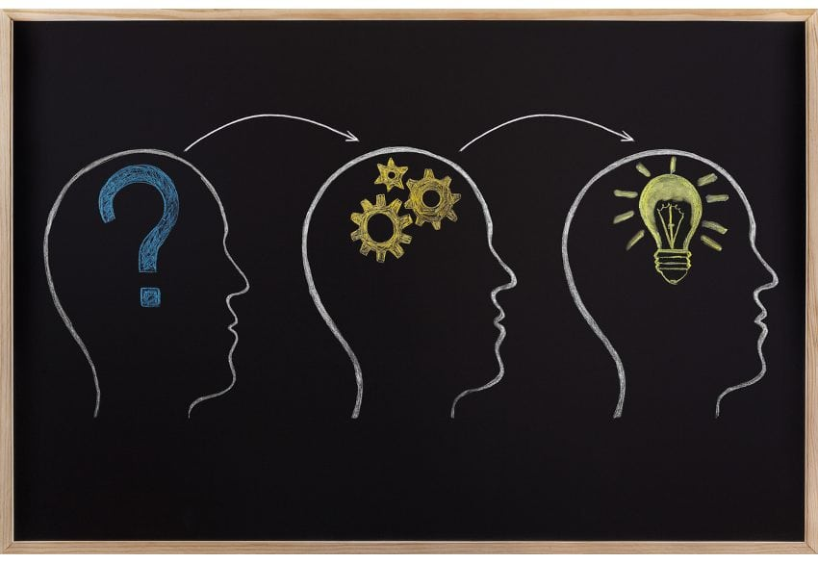

Aprendizaje
Machine Learning
Proceso por el cual los seres humanos y otros organismos adquieren conocimientos y habilidades a través de la experiencia, la práctica y la interacción con su entorno. Implica la capacidad de adquirir información, comprenderla, retenerla y utilizarla para tomar decisiones o realizar tareas específicas.
Es una rama de la inteligencia artificial que se centra en desarrollar algoritmos y modelos que permiten a las computadoras aprender de datos y mejorar su rendimiento en tareas específicas sin una programación explícita.

Slide 3
Sistemas Expertos vs Machine Learning
Conocimiento
Adaptabilidad
Rendimiento
Dominio
Los sistemas expertos dependen de un conjunto de reglas y heurísticas previamente definidas por expertos humanos en el campo relevante.
Se basa en la capacidad de las máquinas para aprender patrones y relaciones a partir de datos de entrenamiento, en lugar de depender de reglas predefinidas.
Los sistemas expertos generalmente no pueden adaptarse por sí mismos sin una intervención manual. Deben actualizarse manualmente.
Es inherentemente adaptable, ya que los modelos pueden aprender y adaptarse automáticamente.
Tienden a tener un rendimiento sólido y consistente en tareas específicas para las que fueron diseñados, siempre que las reglas sean precisas y estén actualizadas.
Puede variar según la calidad y la cantidad de datos de entrenamiento, la elección de algoritmos y la configuración de hiper parámetros.
Son ideales para aplicaciones en las que se dispone de un conocimiento experto sólido y las reglas son bien entendidas.
Es adecuado para una amplia gama de aplicaciones, incluso cuando no se dispone de un conocimiento experto preexistente.

Slide 4
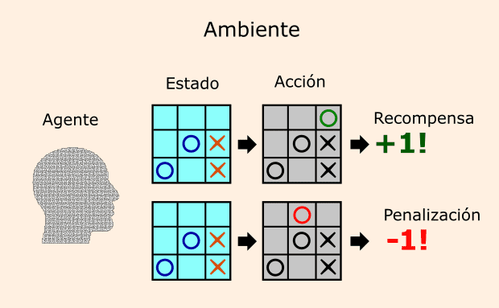

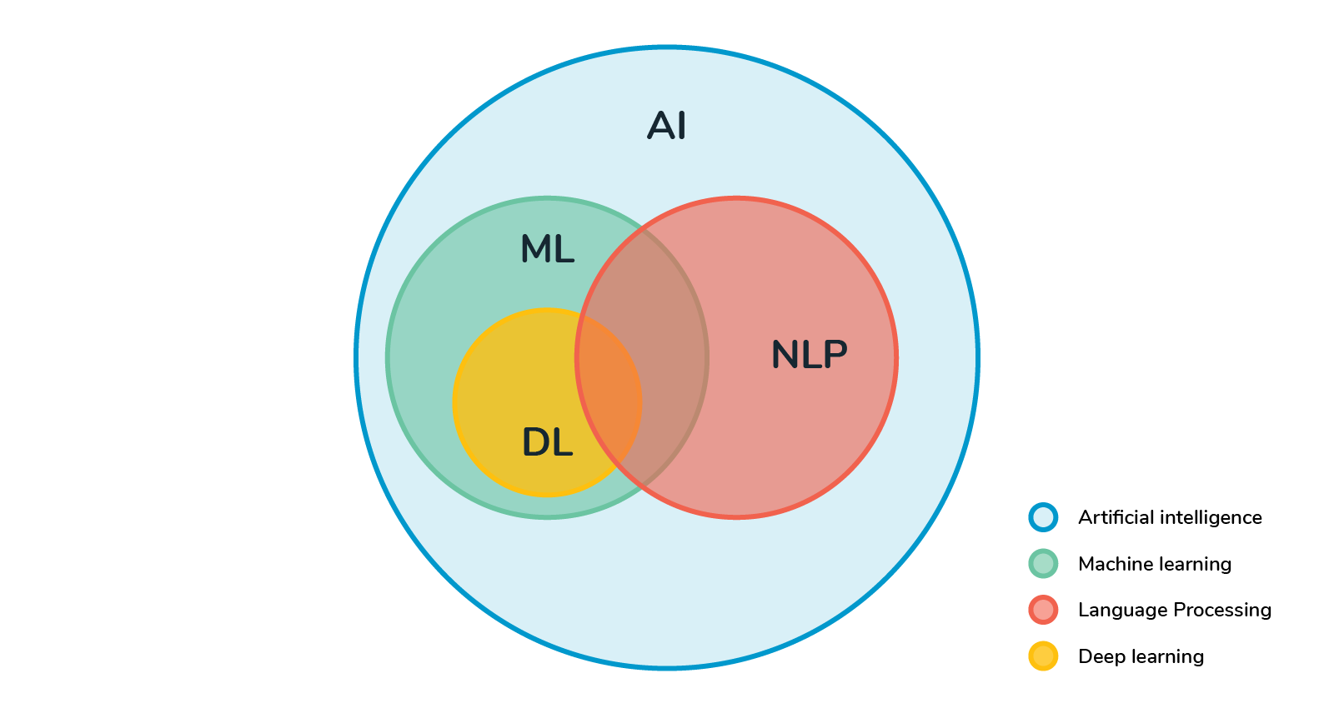
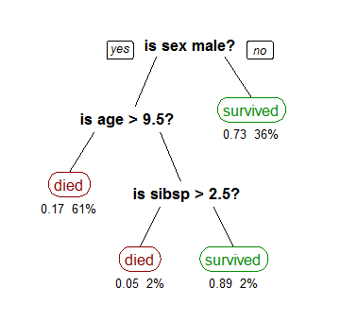
Técnicas de Aprendizaje de Machine Learning
Aprendizaje Supervisado y No Supervisado
Aprendizaje basado en Árboles
Aprendizaje por Refuerzo
Aprendizaje Profundo
Aprendizaje por Transferencia

Slide 5
Fases de Desarrollo del Machine Learning
Definición del Problema
Adquisición de Datos
Preprocesamiento de Datos
Selección de Características (Feature Engineering)
Diseño del Modelo
Entrenamiento del Modelo
Evaluación del Modelo
Ajuste del Modelo
Despliegue del Modelo
Monitoreo y Mantenimiento
Iteración Continua
Documentación y Comunicación

Slide 6
Aplicaciones de Machine Learning en la industria y servicios
Indutria Manufactura
Control de Calidad
Mantenimiento Predictivo
Atención Médica
Diagnostico médico
Machine Learning
Servicios Financieros
Evaluación de riesgos crediticio
Detección de fraudes
Atención al cliente
Personalización de contenido

Slide 7
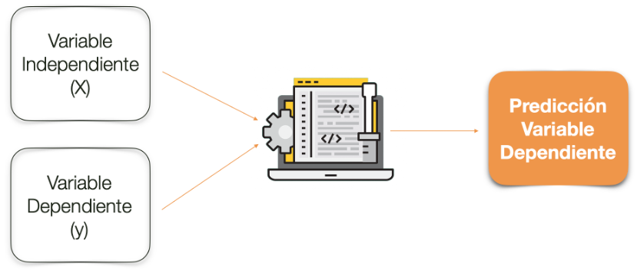
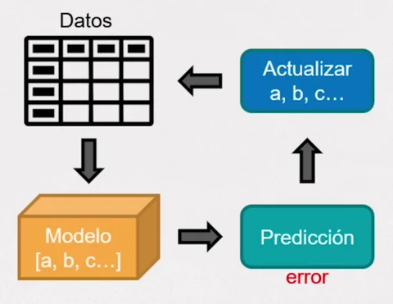
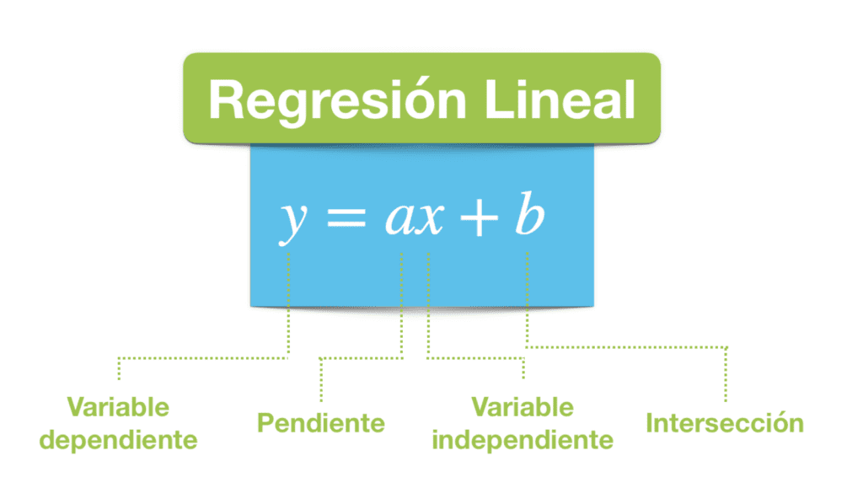
Modelos de predicción Regresión lineal simple

Slide 8
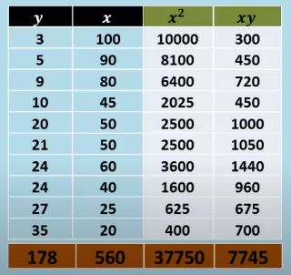


Ejemplo de regresión lineal simple
a= 10(7745)-(560x178)
10(37750)-(560 ^ 2)
a= 77450 - 99680
377500 - 313600
a= -0.34788
b= 178 - (-0.34788)(560)
10
b= 372.8128
10
b= 37.28128
y= -0.34788x + 37.28128

Slide 9
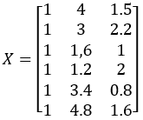
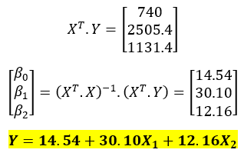
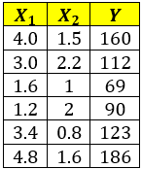



Ejemplo de Regresión Lineal Múltiple (Método Matricial)
A)
E)
B)
C)
D)

Slide 10
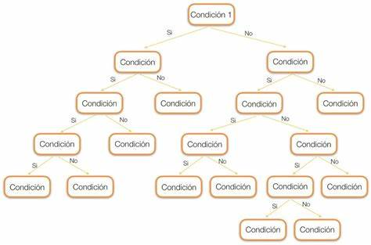
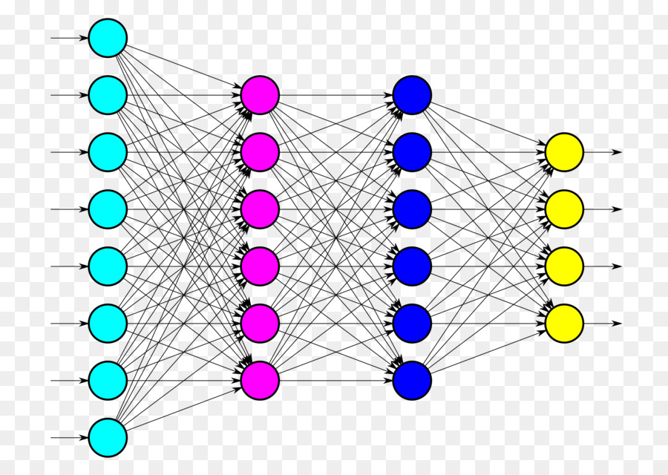
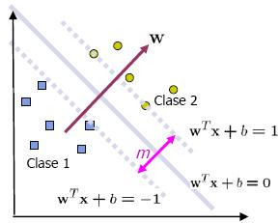
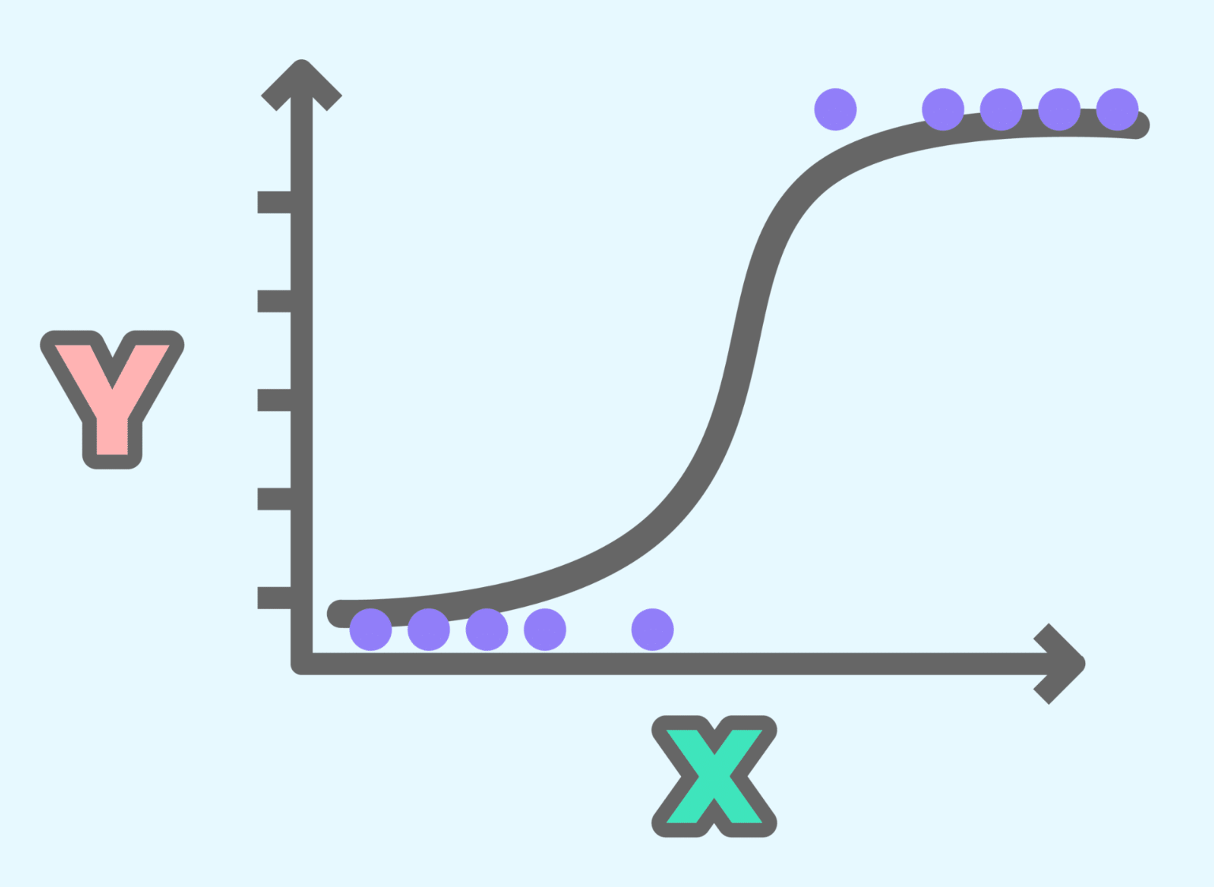
Modelos de Predicción
Árboles de decisión
Redes Neuronales
Máquinas de Soporte Vectorial (SVM)
Regresión Logística
Son útiles cuando deseas tomar decisiones basadas en múltiples condiciones o características.
Son especialmente efectivas en tareas de procesamiento de imágenes, reconocimiento de voz y procesamiento de lenguaje natural.
Son efectivas en problemas de clasificación binaria y en problemas de regresión.
Es común en problemas de clasificación binaria o multiclase, como el diagnóstico médico, la detección de spam y la clasificación de documentos.

Slide 11
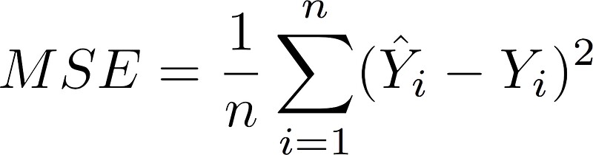
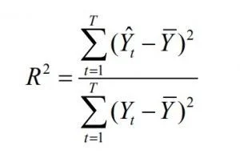
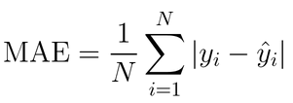

Evaluación de Modelos de Regresión
Error Cuadrático Medio (MSE - Mean Squared Error)
Coeficiente de Determinación (R² - R-squared)
Error Absoluto Medio (MAE - Mean Absolute Error)
Raíz del Error Cuadrático Medio (RMSE - Root Mean Squared Error)
Mide la diferencia cuadrada entre los valores reales y las predicciones del modelo.
Representa la proporción de la variabilidad en la variable dependiente que es explicada por el modelo.
Es la media de las diferencias absolutas entre los valores reales y las predicciones del modelo.
Es la raíz cuadrada del MSE y proporciona una medida de error en la misma escala que los datos originales.

